Slide 1
JOVASOFT
HIZLI TICARET

Slide 2
Sprint – 1 | Ekip Üyeleri ve Görev Dağılımları
Ersoy TORAMAN (Proje temellerinin oluşturulması)
Enes ÇELİK (Veritabanı temellerinin oluşturulması)
Aydın BARAN (İşyeri eğitiminde)
Furkan BEYHAN (İşyeri eğitiminde)

Slide 3
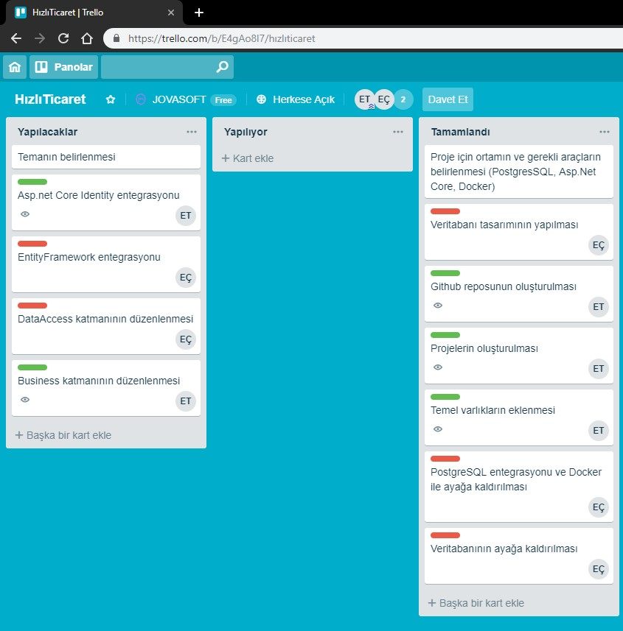
SCRUM BOARD OLUŞTURULMASI

Slide 4
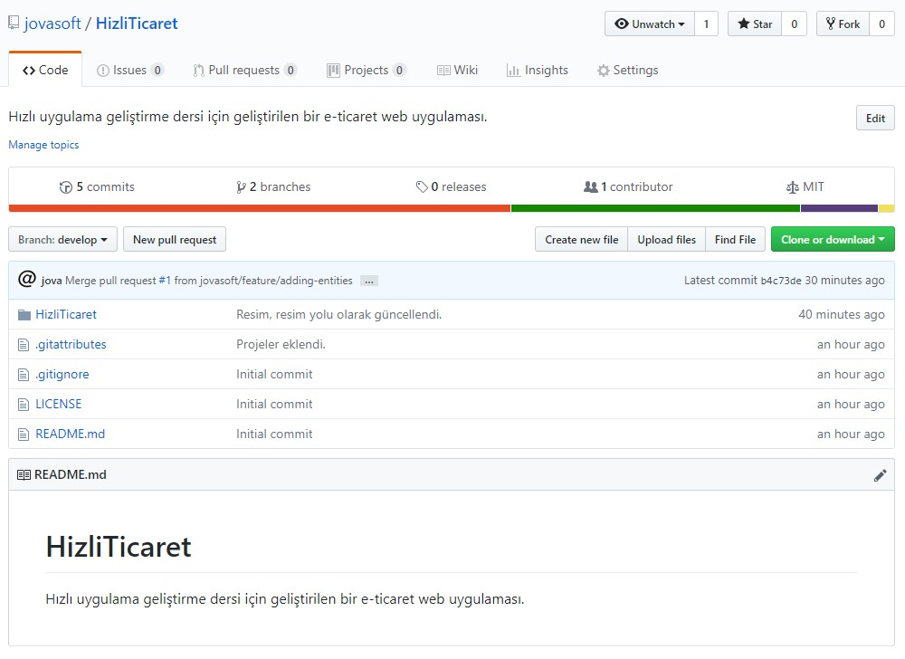
Gıthub reposıtory OLUŞTURULMASI

Slide 5
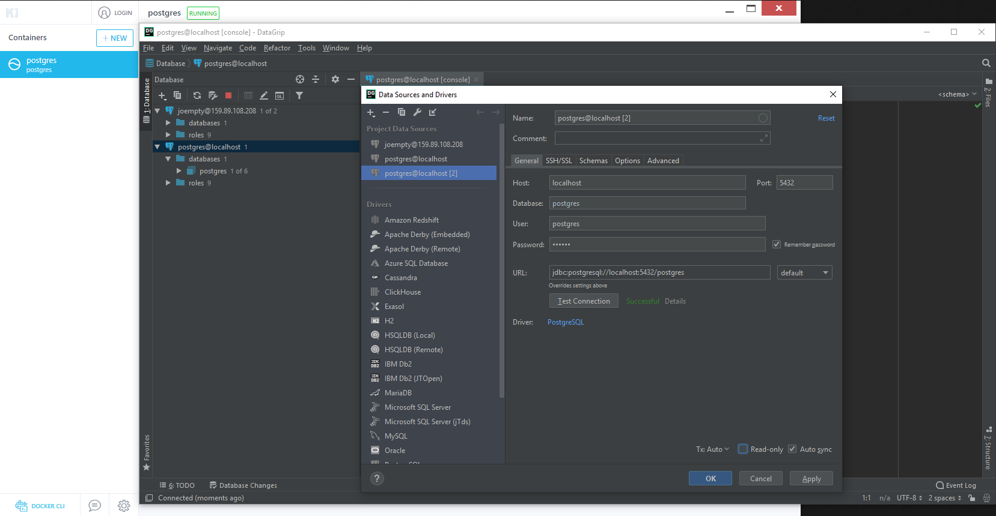
VERITABANININ AYAĞA KALDIRILMASI

Slide 6
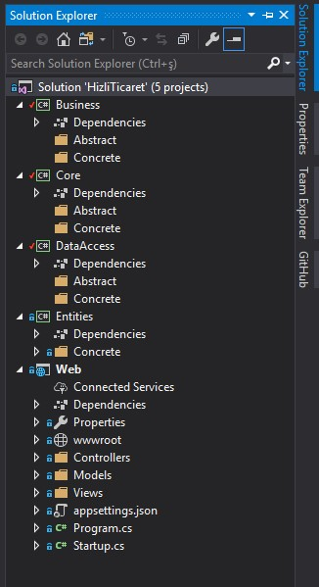
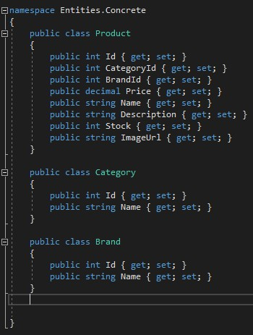
PROJELERIN OLUŞTURULMASI
Verıtabanı tasarımının yapılması

Slide 7
TEŞEKKÜRLER

